Slide 1
La práctica de las palabras interrogativas en español.
All interrogative words have a written accent in Spanish.
There is an upside-down question mark at the beginning of an interrogative sentence and a regular question mark at the end of the sentence.

Slide 2
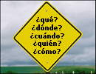
Quiz yourself on the question words. Give the English equivalent.

Slide 3
¿Por qué?
Why?
Porque as one word means because.

Slide 4
¿Dónde?
Where?

Slide 5
¿Cómo?
How?

Slide 6
¿Cuánto/a?
How much?

Slide 7
¿Qué?
What?

Slide 8
¿Cuándo?
When?

Slide 9
¿Quién/es?
Who?
Who all ?

Slide 10
¿Cuál?
Which?
What?

Slide 11
¿De dónde?
From where?

Slide 12
¿Cuántos/as?
How many?

Slide 13
¿De quién/es?
Whose (posession) ?

Slide 14
¿Adónde?
To where (destination) ?

Slide 15
Read the questions and responses. What are the most appropriate question words in Spanish?

Slide 16
Cuántos
¿____ años tiene ella?
Tiene cincuenta años.

Slide 17

Dónde
¿_____ está tu computadora?
Está en mi oficina.

Slide 18
Quién
¿____ es ella?
Ella es la hermana de mi amiga.

Slide 19
Qué
¿____ hora es?
Son las once menos seis.

Slide 20
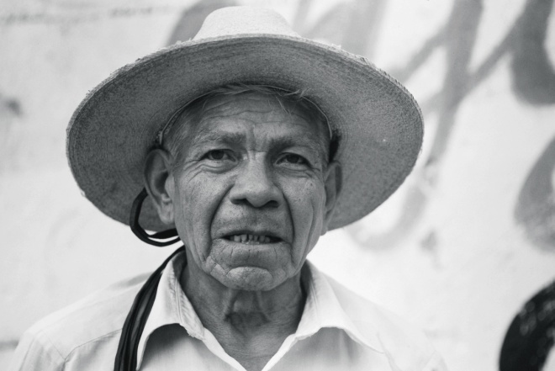
Cómo
¿____ se llama tu abuelo? Se llama Jorge.

Slide 21
Cuándo
¿____ es el cumpleaños de tu hijo?
Es el primero de marzo.

Slide 22
Por qué
¿___ es interesante jugar al fútbol?
Porque es una actividad muy interesante.

Slide 23
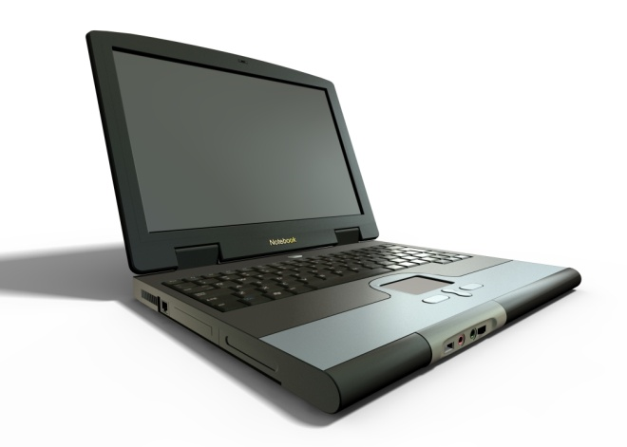
quién
¿De ____ es esta computadora ? Esta computadora es de Juan.

Slide 24

Cuánto
¿ ___ dinero tienes?
Tengo $20 dólares.

Slide 25
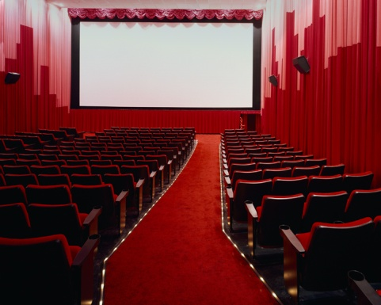
Adónde
¿ ____ van Uds. los domingos?
Vamos al cine.

Slide 26
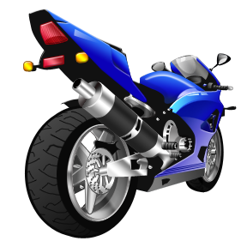
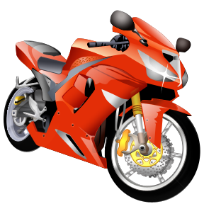
quiénes
¿ De ____ son las motocicletas?
Son de los hermanos Pérez.

Slide 27

Cómo
¿ ____ es la casa?
Es grande y roja.

Slide 28
el fin

